Slide 1
Подготовила: воспитатель колонькова оксана Владимировна г.Сухиничи 2020 г.
МКДОУ «Детский сад «СКАЗКА»
« Пластилинография»

Slide 2
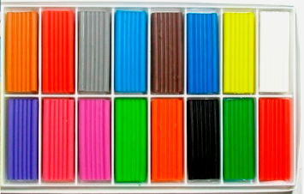
«Материал я не простой
Из брусочков и цветной
Из меня лепи, играй
Руки мыть не забывай.»
Каждый ребенок с раннего детства знаком с таким податливым и мягким материалом, как пластилин. Но не каждый знает, что с его помощью можно рисовать. Дошкольники очень любят и лепить и рисовать. Совместить два таких приятных для детей занятия, позволяет техника рисования пластилином- пластилинография.

Slide 3
Данный прием способствует снятию мышечного напряжения и расслаблению, развивает детское воображение, художественное и пространственное мышление, будит фантазию, побуждает дошкольников к самостоятельности. При успешном овладении методикой рисования пластилином можно выполнять коллективные работы, создавать картины, оригинальные подарки для родителей и друзей. У ребенка появляется возможность создать картинку рельефной, а значит, более выразительной и живой. Техника проста в исполнении, не требует особых способностей, увлекает и не перегружает детей ни умственно, ни физически.

Slide 4
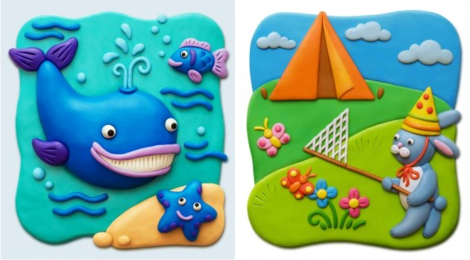
Пластилинография – создание на основе пластилина лепных картин с изображением выпуклых, полуобъемных объектов на горизонтальной поверхности.

Slide 5
Пластилинография обогащает ребёнка в художественном и творческом плане.
развивает мышение , речь, учит самостоятельно создавать художественные образы ;
повышает сенсорную чувствительность , способствует развитию тонких движений пальцев, формирует умение планировать работу;
- воспитывает эстетические чувства.
«Роль пластилинографии в развитии детей»

Slide 6
Материалы для создания пластилиновой картины:
Картонная основа с контурным рисунком
Набор сюжетных картинок
Набор пластилина
Набор стеков
Доска
Салфетка для рук
Бросовый и природный материалы.

Slide 7
Рекомендации:
Твердый пластилин можно разогреть.
Использовать в работе плотный картон.
Поверхность картона можно покрыть скотчем.
Можно покрыть готовую работу лаком для волос.
Использовать физкультминутки.
При работе можно использовать спокойную, лирическую музыку.

Slide 8
Основные приемы лепки, используемые в пластилинографии
Разминание Вдавливание
Отщипывание Надавливание
Сплющивание Процарапывание
Раскатывание Размазывание(мазок)
Скатывание Соединение деталей
Вытягивание Налеп

Slide 9
Виды пластилинографии: Прямая пластилинография Обратная пластилинография (витражная) Контурная пластилинография Многослойная пластилинография Модульная пластилинография Мозаичная пластилинография Фактурная пластилинография

Slide 10
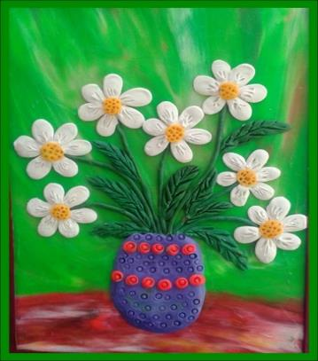
Прямая пластилинография- изображение лепной
картины на горизонтальной
поверхности.

Slide 11
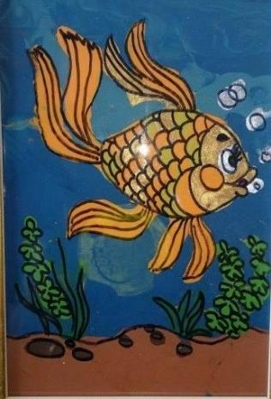
Обратная пластилинография (витражная) - изображение лепной картины с обратной стороны горизонтальной поверхности (с обозначением контура).

Slide 12
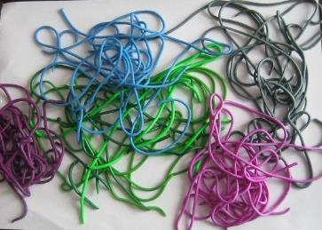
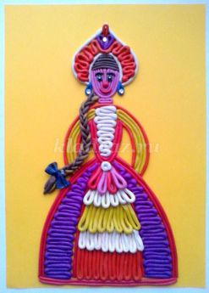
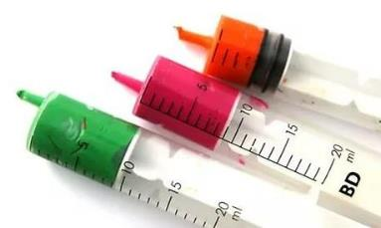
Контурная пластилинография - изображение объекта по контуру, с использованием «жгутиков».

Slide 13
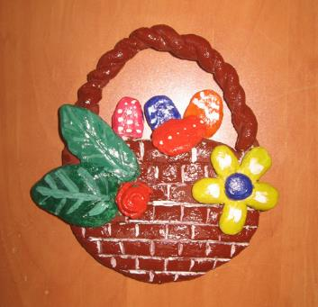
Модульная пластилинография –
изображение лепной картины на горизонтальной поверхности с использованием валиков, шариков, косичек, многослойных дисков.

Slide 14
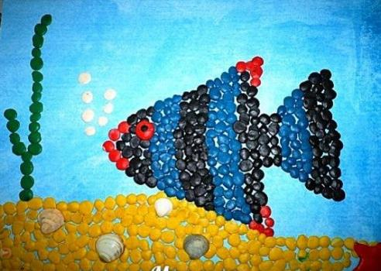
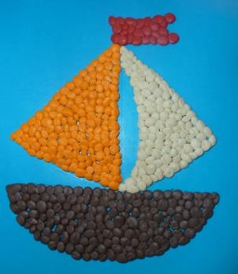
Мозаичная пластилинография (пластилиновая мозаика)
- изображение лепной картины на горизонтальной поверхности с помощью шариков из пластилина.

Slide 15
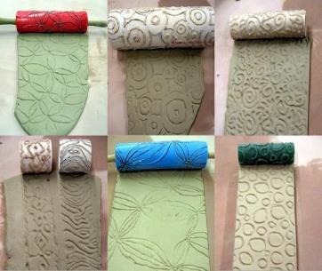
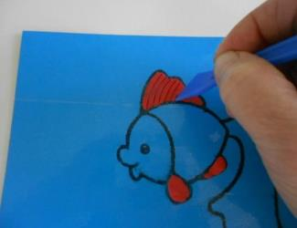
Фактурная пластилинография - изображение больших участков картины на горизонтальной поверхности и придание им фактуры.

Slide 16
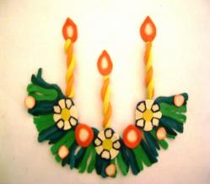
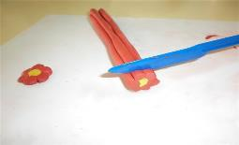
Многослойная пластилинография – миллефиори -
объемное изображение лепной картины на горизонтальной поверхности, с последовательным нанесением слоев.

Slide 17
Этапы осваивания различных видов пластилинографии:
– прямая пластилинография
– мозаичная пластилинография, контурная пластилинография
- фактурная пластилинография, модульная пластилинография
- многослойная пластилинография (миллефиори)

Slide 18
Таким образом,
организация работы по созданию продуктов детского творчества в технике пластилинография позволяет решать не только практические, но и воспитательно-образовательные задачи, способствует всестороннему развитию личности ребенка. В игровой форме дети учатся выделять в своих художественных работах главный замысел и оттенять второстепенные детали. Дошкольники получают знания, умения и навыки, знакомятся с миром предметов в процессе частичного использования бросового материала. При этом расширяются возможности изобразительной деятельности детей, раскрываются методы обучения основным правилам, приемам и средствам композиции.

Slide 19
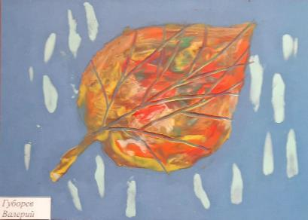
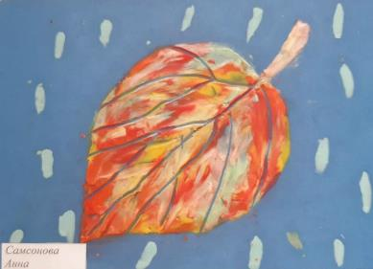
Мы волшебным пластилином создаём
свои картины.
Группа «Лукоморье»

Slide 20
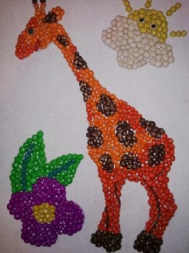
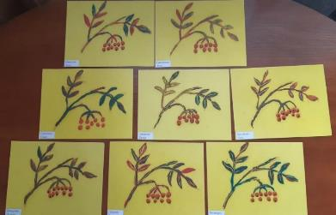
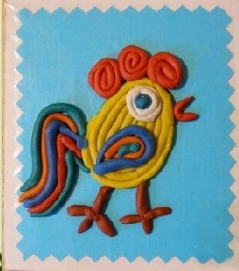
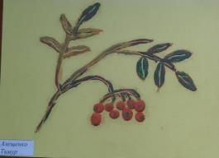

Slide 21
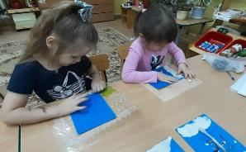
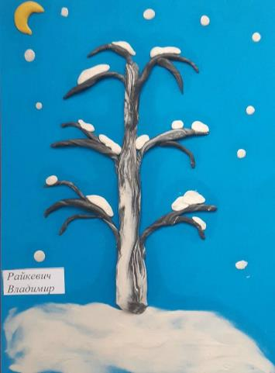
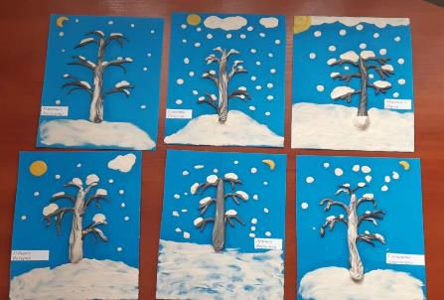

Slide 22
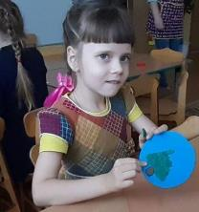
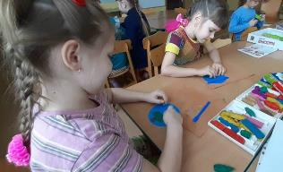
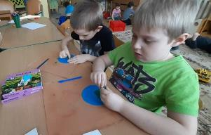
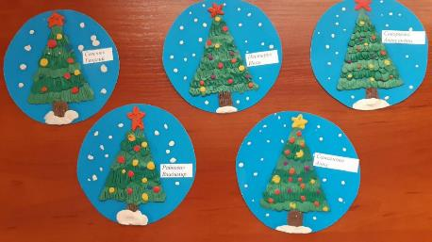
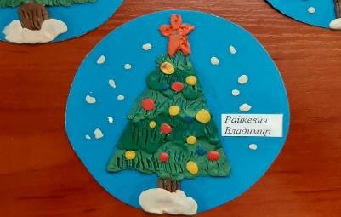

Slide 23
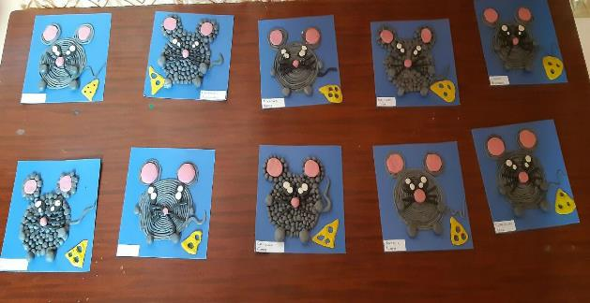
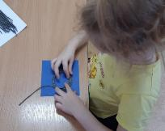
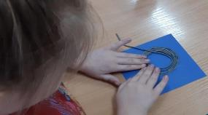
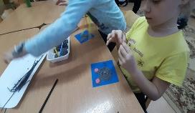

Slide 24
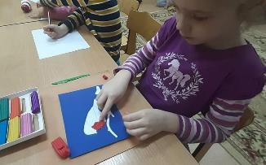
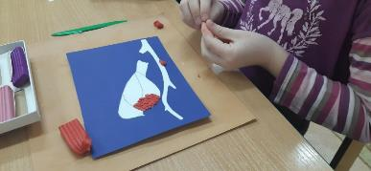
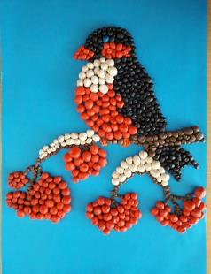
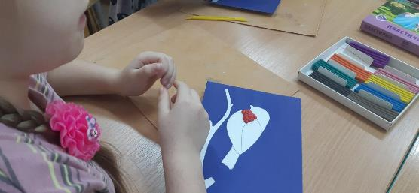

Slide 25
ЗА ВНИМАНИЕ!
СПАСИБО

